Slide 1

Знакомство с арт-терапией
мастер-класс
Автор: Калакуцкая Алина
психолог, арт-терапевт, обучающий тренер по арт-терапии

Slide 2
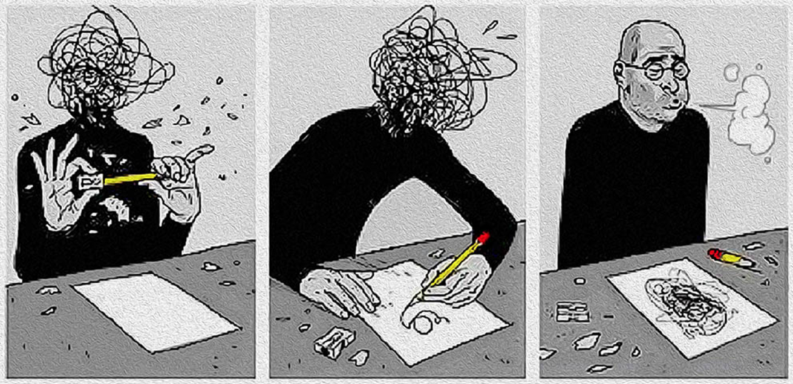
Арт-терапия – это…
Термин «арт-терапия» появился в начале 1940-х годов
Арт-терапия переводится как "терапия искусством", то есть помощь человеку через творчество
Является одним из современных направлений психотерапии

Slide 3
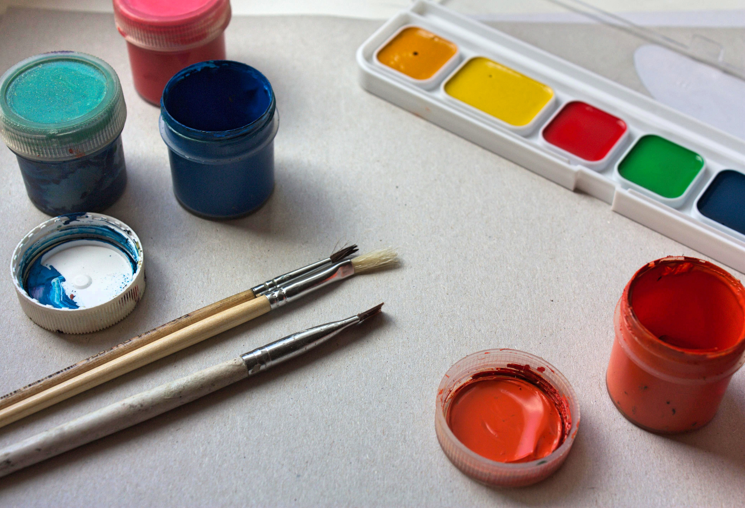
Арт-терапия богата направлениями
Изотерапия (рисование)
Работа с пластическими материалами (лепка из пластилина, теста, глины)
Песочная терапия
Сказкотерапия
Коллажирование (создание коллажей)
Музыкотерапия
Фильмотерапия
Фототерапия
Драматерапия (театротерапия)
Куклотерапия
Ландшафтная терапия
Мандала-терапия
Фуд-арт
И др.

Slide 4
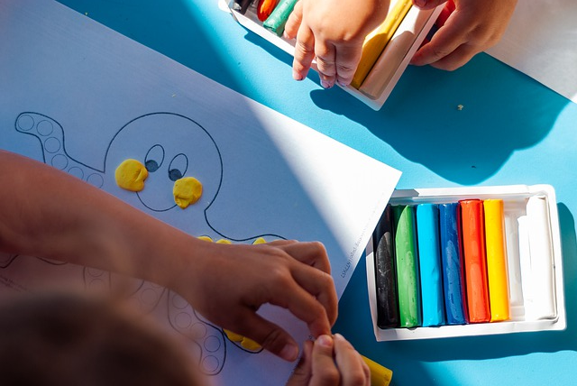
Основные преимущества арт-терапии
не имеет противопоказаний,
не имеет возрастных ограничений,
не имеет правил и «рамок»,
подходит практически всем,
проста в применении,
работает мягко, бережно, но одновременно и глубоко,
не требует специальных навыков (например, умения рисовать),
богата материалами (средствами выражения),
всегда ресурсна и целительна, так как основана на творчестве,
чудесно сочетается с другими направлениями работы и может быть гармонично встроена в педагогическую, медицинскую, социальную и другую деятельность.

Slide 5
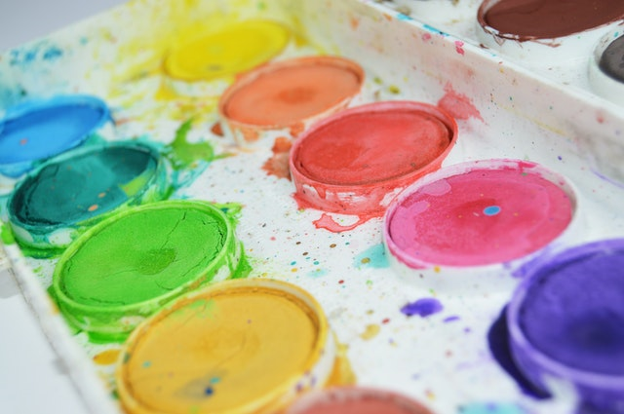
Возможности арт-терапии
Арт-терапия помогает:
лучше понять себя: свои чувства, желания, мысли;
выразить свои эмоции и чувства, зачастую не осознаваемые и подавляемые;
наглядно увидеть ситуацию, которую хотим изменить, и варианты её решения;
развить воображение, креативное мышление, творческое видение мира, интуицию;
снять напряжение,
повысить самооценку,
осознать свои ресурсы,
повысить внутреннюю согласованность, целостность,
тренирует осознанность,
открыть в себе инициативного, ответственного деятеля,
и, в целом, стать более счастливым и гармоничным человеком!

Slide 6
Упражнение «Цветовой круг» (Модификация Калакуцкой А.А.)
Цель: знакомство с многообразием цвета, творческое самовыражение, развитие навыка рефлексии, развитие умения быть наблюдателем.
Материалы: на выбор - карандаши, масляная пастель, гуашь, акварель, а также листы бумаги А4, тарелочки, кисти, стаканчики с водой.
Инструкция: «Выберите тот материал из предложенных, который нравится вам больше всего или с которым просто хочется сейчас взаимодействовать. Это могут быть или карандаши, или пастель, или гуашь, или акварель. Выберите что-то одно. Затем возьмите лист бумаги и обведите тарелочку – получится круг. После этого откройте упаковку и посмотрите, сколько цветов в упаковке – столько и будет секторов. Разделите круг на столько частей, сколько у вас есть цветов. Закрасьте каждый сектор своим цветом. Причем, разделить круг на части вы можете так, как хотите – главное, чтобы каждому цвету нашлось место. В процессе работы обращайте внимание на то, что вы чувствуете при работы с каждом цветом. Отметьте для себя, какие цвета сейчас больше нравятся, а какие – меньше».

Slide 7
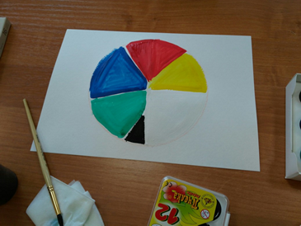
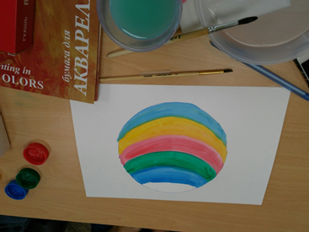
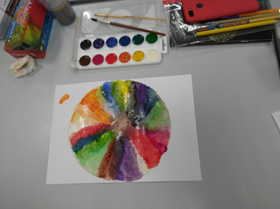
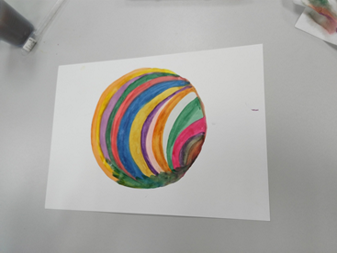
Примеры выполнения упражнения

Slide 8
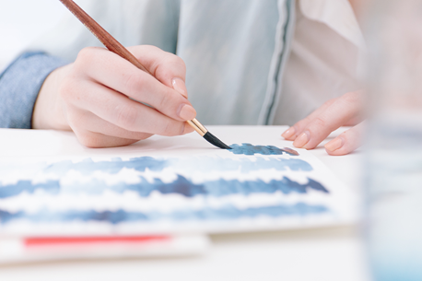
Вопросы для обсуждения упражнения
«Какие цвета вам больше понравились, а какие – меньше?»
«Что вы чувствовали в процессе выполнения задания?»
«Расскажите про тот цвет, который понравился больше всего – что он означает для вас, с чем ассоциируется?»

Slide 9
Спасибо за внимание!
На сайте www.alinakalakutskaya.ru вы найдете:
Чек-листы по арт-терапии
Видео прямых эфиров по арт-терапии
Отрывки из книги «Арт-терапия в работе с детьми и со взрослыми»
Информацию о дистанционном индивидуальном курсе «Арт-терапия в работе с детьми и взрослыми»
В презентации использованы фото из google поиска, стоковых сайтов и из личного архива

